Slide 1
Родительское собрание
«Роль образовательных проектов в развитии детей»

Slide 2
Тема комплексного проекта «Красочный мир Романа Сефа»
Цель: 1. Изучение с детьми творчества Р. Сефа 2. Обогащение развивающей среды ДОУ 3. Повышение качества совместной деятельности родителей и детей.
Участники проекта:
• воспитанники старшей группы №1, подготовительной группы №2
• родители воспитанников
• специалисты
• воспитатели

Slide 3
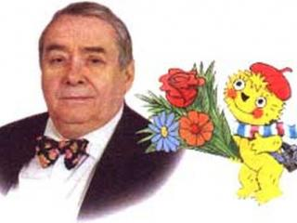
Роман Семенович Сеф детский писатель и поэт.
1931 -2009

Slide 4
Вводя маленького читателя в сказочный и ре­альный мир поэзии, поэт верен своей эстетической позиции: помочь детям открыть, увидеть добро и красоту; услышать гуманное разноголосие жизни лю­дей и природы в их неделимости, почувствовать свою непо­средственную причастность ко всему живому. Быть верным в дружбе. Произведения поэта не только обогащают речь, но и помогают ребенку оттачивать собственное зрение, умение видеть и способность четко определить увиденное. Он верит в огромные возможности ребенка: ведь тот осваивает уже в первые пять—семь лет столько, сколько не может прибавить потом за всю последующую жизнь.

Slide 5
Активность родителей на протяжение проекта
Опросник «Режим дня»
Родительское собрание
Чтение с детьми произведений по проекту
Создание рисунков-иллюстраций с фиксированием процесса ( фото)
Подготовка к конкурсу «Лучший экскурсовод»
Подготовка к досугу
Помощь в изготовлении книги

Slide 6
Ожидаемый результат
В результате проведения комплексной работы по ознакомлению детей с творчеством Романа Семеновича Сефа: у детей произойдет совершенствование восприятия и осмысления прослушанных произведений, обогащения словаря. Развивается эмоциональная отзывчивость, эмоциональное отношение к героям и фактам произведений, заметно обогащается восприятие детьми художественной формы произведений, формируется внимание к выразительным средствам языка. У детей повысится интерес к произведениям Р.С. Сефа, активизируется потребность к чтению, узнаванию нового. Дети получат знания о книге, как о комплексе искусств – литературного слова, технике рисования (иллюстрации),технике печати.

